Slide 1
к Решению Думы городского округа Верхотурский
от 13 декабря 2017 года № 72
«О бюджете городского округа Верхотурский
на 2018 год и плановый период 2019 и 2020 годов»
БЮДЖЕТ ДЛЯ ГРАЖДАН
(ОТКРЫТЫЙ БЮДЖЕТ)
Финансовое управление
Администрации городского округа Верхотурский
624380 Свердловская область, г. Верхотурье, ул. Свободы, 9,
телефон: (34389)2-26-90, 2-26-93 факс: (34389)2-26-90,
E-mail: fin36vtr@mail.ru
Notes:
1

Slide 2
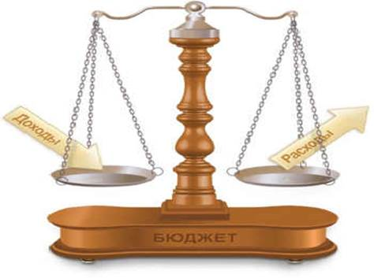
Что такое «Бюджет для граждан»?
«Бюджет для граждан» — это упрощенная версия бюджетного документа, которая использует доступные для обычных граждан форматы, чтобы облегчить понимание бюджета.
Для привлечения большего количества граждан городcкого округа к участию в обсуждении вопросов формирования проекта бюджета разработан «Бюджет для граждан». «Бюджет для граждан» предназначен, прежде всего, для жителей городского округа, не обладающих специальными знаниями в сфере бюджетного законодательства.

Slide 3
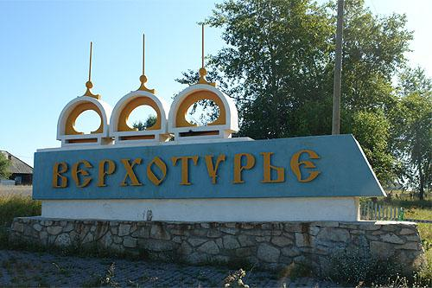
Городской округ Верхотурский –
муниципальное образование Свердловской области Российской Федерации,
относится к Северному управленческому округу.
Административный центр - город Верхотурье
География
Округ расположен в центральной части Свердловской области по берегам реки Тура.
Площадь городского округа Верхотурский составляет – 4926 кв.м.
История
27 февраля 1924 года в составе Верхотурского (Тагильского) округа Уральской области образован Верхотурский район, в его состав вошла часть территории бывшего Верхотурского уезда.
С 1934 года район в составе Свердловской области.
С 1 января 2006 года — Городской округ Верхотурский
Состав городского округа:
Город, административный центр – 1,
Посёлков – 5,
Сёл – 8,
Деревень - 32

Slide 4
ОСНОВНЫЕ ПОНЯТИЯ
Бюджет – форма образования и расходования денежных средств, предназначенных для финансового обеспечения задач и функций государства и местного самоуправления
Доходы бюджета – поступающие в бюджет денежные средства, за исключением источников финансирования дефицита бюджета
Доходы бюджета – поступающие в бюджет денежные средства, за исключением источников финансирования дефицита бюджета
Дефицит бюджета – превышение расходов бюджета над его доходами
Профицит бюджета – превышение доходов бюджета над его расходами
Бюджетный процесс – регламентируемая законодательством деятельность органов исполнительной власти, по составлению и рассмотрению проектов бюджетов, утверждению и исполнению бюджетов, контролю за их исполнением, осуществлению бюджетного учета, составлению, внешней проверке, рассмотрению и утверждению бюджетной отчетности
Межбюджетные отношения - взаимоотношения между публично-правовыми образованиями по вопросам регулирования бюджетных правоотношений, организации и осуществления бюджетного процесса
Межбюджетные трансферты - средства, предоставляемые одним бюджетом бюджетной системы Российской Федерации другому бюджету бюджетной системы Российской Федерации
Муниципальная программа - документ стратегического планирования, содержащий комплекс планируемых мероприятий, взаимоувязанных по задачам, срокам осуществления, исполнителям и ресурсам и обеспечивающих наиболее эффективное достижение целей и решение задач социально-экономического развития муниципального образования
Государственный или муниципальный долг- обязательства, возникающие из государственных или муниципальных заимствований, гарантий по обязательствам третьих лиц, другие обязательства в соответствии с видами долговых обязательств, принятые на себя Российской Федерацией, субъектом Российской Федерации или муниципальным образованием.

Slide 6
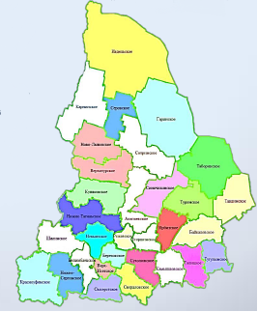
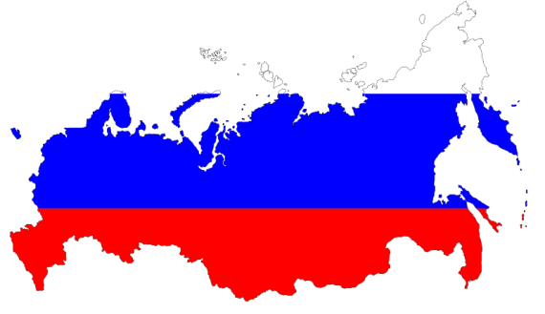
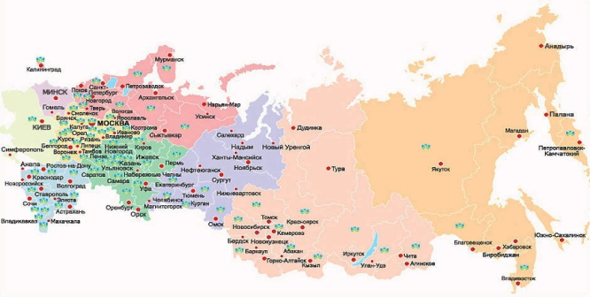
Какие бывают бюджеты?
Бюджет семьи
Бюджет организаций
Бюджеты публично-правовых образований
Бюджет Российской Федерации
(федеральный бюджет, бюджеты государственных внебюджетных фондов РФ)
Бюджеты субъектов
Российской Федерации
(региональные бюджеты, бюджеты территориальных фондов ОМС)
Бюджеты муниципальных образований
(местные бюджеты)

Slide 7
Формирование бюджета городского округа Верхотурский
на 2018 год и плановый период 2019 и 2020 годов

Slide 8
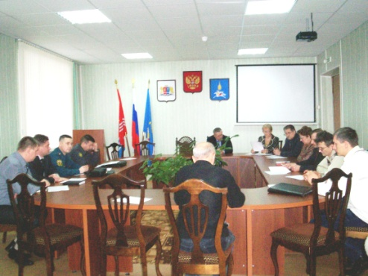
Сроки составления проекта бюджета городского округа Верхотурский
на 2018 год и плановый период 2019 и 2020 годов
Внесение проекта бюджета в Думу городского округа
ИЮНЯ
НОЯБРЬ
29
15
Составление Администрацией городского округа проекта бюджета

Slide 9
Формирование проекта бюджета городского округа Верхотурский
на 2018 год и плановый период 2019 и 2020 годов
Бюджетный кодекс Российской Федерации
Положение о бюджетном процессе в городском
округе Верхотурский
Иные муниципальные правовые акты
Проект бюджета городского округа Верхотурский
на 2018 год и плановый период 2019 и 2020 годы
Представлен в Думу городского округа
(на бумажном носителе и в электронном виде)

Slide 10
Основные характеристики о бюджете городского округа Верхотурский на 2018 год и плановый период 2019 и 2020 годов

Slide 11
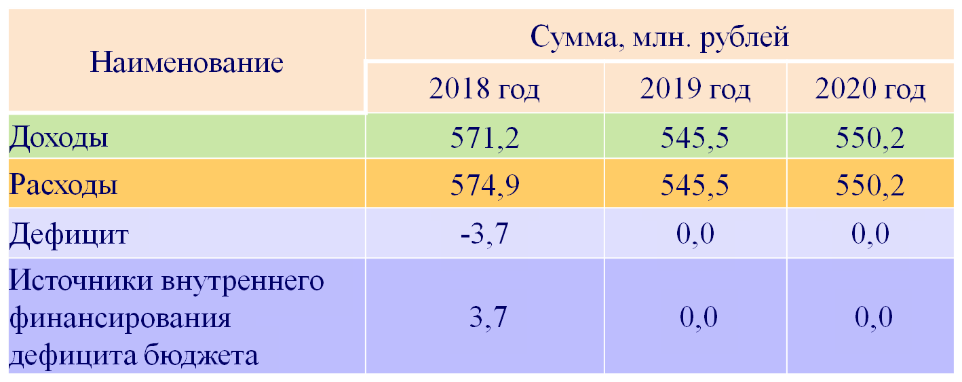
Параметры бюджета городского округа Верхотурский
на 2018 год и плановый период 2019 и 2020 годов
+
=
ДОХОДЫ БЮДЖЕТА- поступающие в бюджет денежные средства
ИСТОЧНИКИ ВНУТРЕННЕГО ФИНАНСИРОВАНИЯ ДЕФИЦИТА
РАСХОДЫ
БЮДЖЕТА - выплачиваемые из бюджета денежные средства

Slide 12
Динамика муниципального долга городского округа Верхотурский 2012-2020 гг. (млн.рублей)
Notes:
12

Slide 13
Динамика доходов и расходов бюджета городского округа Верхотурский 2013 г. – 2020 г.

Slide 14
Сведения бюджета ГО Верхотурский на 2018 год в сравнении с другими муниципальными образованиями Доходы бюджетов сопоставимых муниципальных образований, в млн.руб.

Slide 15
Расходы бюджетов сопоставимых муниципальных образований, в млн.руб.

Slide 16
Доходы бюджета городского округа Верхотурский на 2018 год и плановый период 2019 и 2020 годов

Slide 17
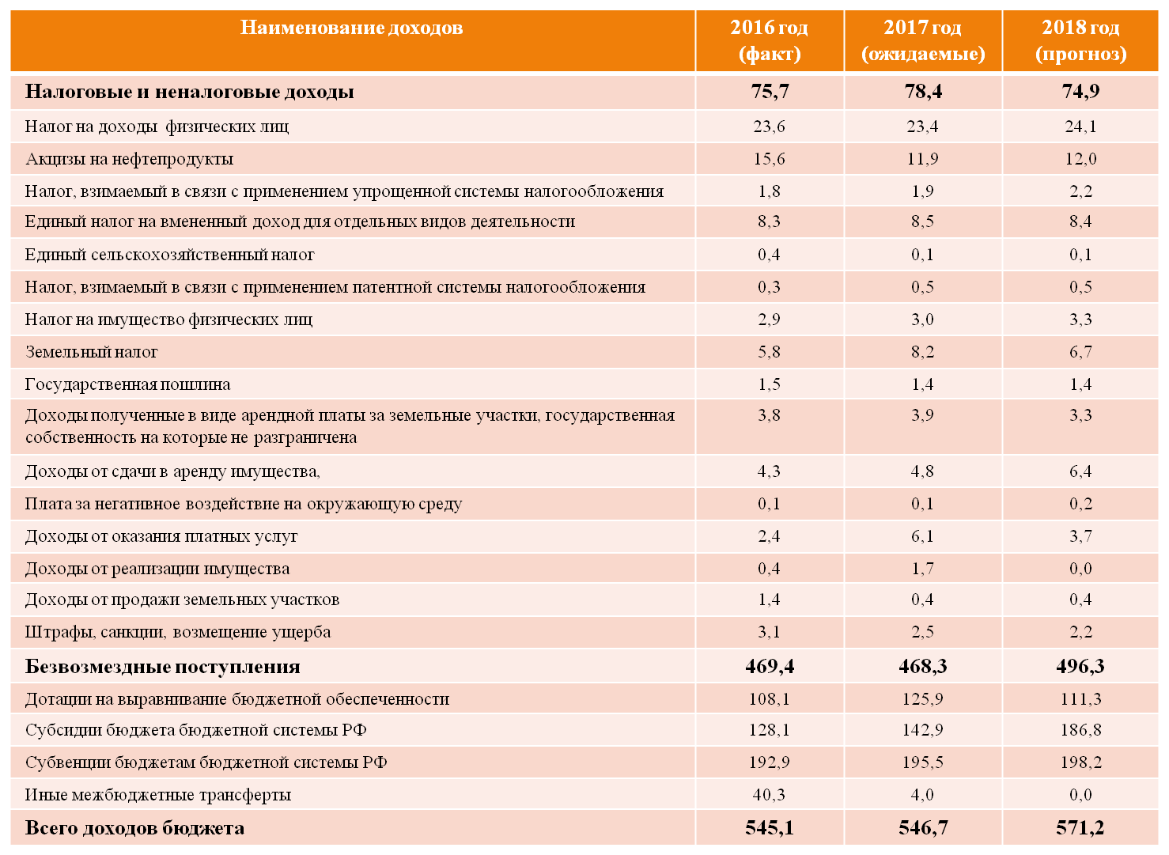
Доходы бюджета ГО Верхотурский, в млн.руб.

Slide 18
Структура налоговых и неналоговых доходов бюджета ГО Верхотурский на 2018 год

Slide 19
Структура безвозмездных поступлений бюджета ГО Верхотурский на 2018 год

Slide 20
Планирование налоговых и неналоговых доходов бюджета ГО Верхотурский на 2018 год и плановый период 2019 и 2020 годов
Налог на доходы физических лиц

Slide 21
Акцизы на нефтепродукты

Slide 22
Налог на совокупный доход

Slide 23
Налог на имущество физических лиц

Slide 24
Земельный налог

Slide 25
Государственная пошлина

Slide 26
Доходы от использования имущества

Slide 27
Плата за негативное воздействие на окружающую среду

Slide 28
Доходы от оказания платных услуг

Slide 29
Доходы от продажи

Slide 30
Штрафы, санкции, возмещение ущерба

Slide 31
Планирование безвозмездных поступлений бюджета ГО Верхотурский на 2018 год и плановый период 2019 и 2020 годов

Slide 32
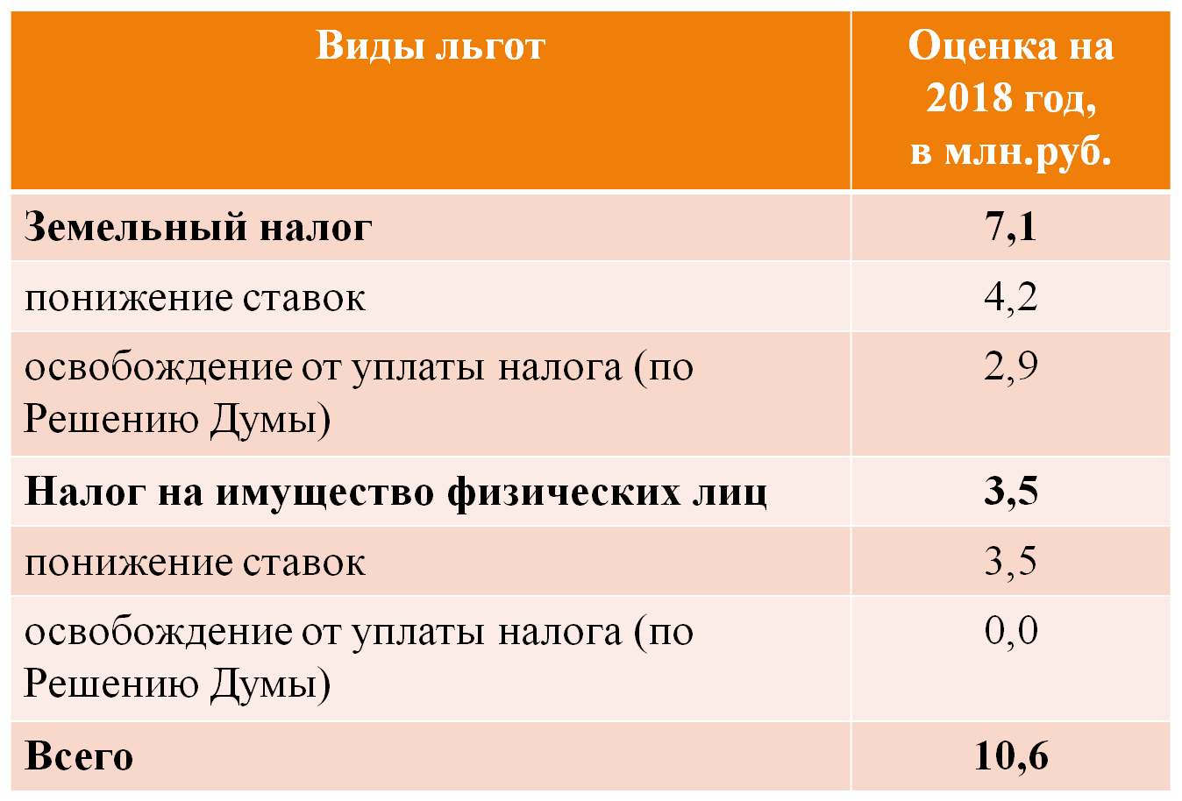
Сведения о налоговых льготах на 2018 год

Slide 33
Распределение расходов бюджета на 2018 год в разрезе разделов классификации расходов бюджета, соответствующих распределению расходов по выполняемым городским округом полномочиям
Образование 55,4%
Культура и кинематография
8,6%
Здравоохранение
0,05%
Охрана окружающей среды
0,2%
Национальная экономика
3,1%
Жилищно-коммунальное хозяйство
14,6%
Физическая культура и спорт
0,7%
Средства массовой информации
0,03%
Общегосударственные вопросы
10,4%
Социальная политика
5,4%
Национальная безопасность и правоохранительная деятельность
1,4%
Обслуживание государственного и муниципального долга
0,03%

Slide 34
Расходы бюджета городского округа Верхотурский
Наименование расходов | 2016 год (факт) | 2017 год (ожидаемое) | 2018 год (план) | 2019 год (план) | 2020 год (план)
Общегосударственные вопросы | 51656,4 | 55955,4 | 59 116,4 | 62 604,2 | 62 858,9
Национальная оборона | 776,6 | 691,6 | 673,0 | 680,4 | 705,5
Национальная безопасность и правоохранительная деятельность | 8112,3 | 10934,2 | 7 942,4 | 7 899,3 | 7 951,5
Национальная экономика | 28717,4 | 30736,4 | 17 750,2 | 22 964,3 | 18 569,4
Жилищно-коммунальное хозяйство | 51698,5 | 65002,3 | 84 276,0 | 39 116,6 | 37 319,7
Охрана окружающей среды | 1293,2 | 1266,1 | 1 008,2 | 983,2 | 995,5
Образование | 303958,6 | 322431,1 | 318 235,9 | 324 840,2 | 334 456,3
Культура, кинематография | 38197,9 | 45456,1 | 49 726,5 | 49 952,2 | 50 840,5
Здравоохранение | 286,4 | 300,9 | 311,8 | 308,7 | 319,7
Социальная политика | 28044,1 | 32288,5 | 31 317,7 | 31 677,2 | 31 712,0
Физическая культура и спорт | 3595,0 | 7407,4 | 4 159,9 | 4 159,9 | 4 159,9
Средства массовой информации | 132,3 | 238,1 | 200,0 | 200,0 | 200,0
Обслуживание государственного и муниципального долга | 240,0 | 212,0 | 212,0 | 150,0 | 150,0
Всего расходов: | 516708,6 | 572920,1 | 574 930,0 | 545 536,2 | 550 238,9

Slide 35
Расходы городского округа Верхотурский на 1 жителя, руб.
Наименование расходов | 2016 год (факт) | 2017 год (ожидаемое) | 2018 год (план)
Общегосударственные вопросы | 3152,66 | 3449,78 | 3677,31
Национальная оборона | 47,40 | 42,64 | 41,86
Национальная безопасность и правоохранительная деятельность | 495,11 | 674,12 | 494,05
Национальная экономика | 1752,66 | 1894,97 | 1104,14
Жилищно-коммунальное хозяйство | 3155,23 | 4007,54 | 5242,35
Охрана окружающей среды | 78,93 | 78,06 | 62,71
Образование | 18551,03 | 19878,61 | 19795,72
Культура, кинематография | 2331,27 | 2802,47 | 3093,21
Здравоохранение | 17,48 | 18,55 | 19,40
Социальная политика | 1711,57 | 1990,66 | 1948,10
Физическая культура и спорт | 219,41 | 456,68 | 258,76
Средства массовой информации | 8,07 | 14,68 | 12,44
Обслуживание государственного и муниципального долга | 14,65 | 13,07 | 13,19
Всего расходов: | 31535,47 | 35321,83 | 35763,25

Slide 36
Распределение расходов бюджета на 2018 год в разрезе
главных распорядителей бюджетных средств
Администрация городского округа Верхотурский
33,57%
Управление образования
53,98%
Управление культуры, туризма и молодёжной политики
10,00%
Счётная палата
0,35%
1,57%
Дума городского округа
0,53%
Финансовое управление

Slide 37
Структура расходов бюджета на 2018 год в разрезе
программных/непрограммных направлениям
Всего расходов: 574,9 млн. рублей
Расходы на реализацию
13 муниципальных программ
Непрограммные расходы
7,0 млн. рублей
Администрация городского округа
1,22%
Дума городского округа
(в части обеспечения функционирования)
Управление образования
Контрольно-счётная палата городского округа (в части обеспечения функционирования)
Управление культуры, туризма и молодёжной политики
567,9
млн. рублей
Глава городского округа
(в части обеспечения функционирования)
Финансовое управление
Резервный фонд Администрации
Расходы на реализацию муниципальных программ
Непрограммные расходы
Notes:
37

Slide 38
Муниципальные программы городского округа Верхотурский
В целях обеспечения наглядности и доступности информации объем бюджетных ассигнований на реализацию муниципальных программ на последующих слайдах отражен в части расходов на 2018 год

Slide 39
Используемые понятия и термины
Муниципальная программа городского округа Верхотурский - представляет собой комплекс подпрограмм и отдельных мероприятий, объединенных единой системой целей, задач и ориентиров социально-экономического характера, увязанный по ресурсам, исполнителям и срокам реализации, обеспечивающий эффективное решение задач в определенной сфере (отрасли), согласно полномочиям муниципального образования (переданным государственным полномочиям).
Исполнителями муниципальной программы - структурное подразделение Администрации городского округа, в том числе осуществляющее функции управления в соответствующей сфере муниципального образования, включая структурное подразделение Администрации городского округа без образования юридического лица, муниципальное учреждение, не отнесенное к подведомственности структурного подразделения Администрации городского округа, которое осуществляет разработку муниципальной программы, обеспечивает эффективное взаимодействие с муниципальной программы в ходе ее реализации, несет ответственность за реализацию муниципальной программы в целом.

Slide 40
Перечень муниципальных программ городского округа Верхотурский
«Развитие муниципальной службы до 2020 года» - 43472,2 тыс.рублей;
2. «Управление муниципальными финансами городского округа Верхотурский до 2020 года» - 9035,8 тыс.рублей;
3. «Развитие образования в городском округе Верхотурский до 2020 года» - 310346,4 тыс.рублей;
4. «Развитие культуры в городском округе Верхотурский до 2020 года» - 57486,4 тыс.рублей;
5. «Развитие физической культуры и спорта в городском округе Верхотурский до 2020 года» - 4309,5 тыс.рублей;
6. «Социальная политика в городском округа Верхотурский до 2020 года» - 31711,9 тыс.рублей;
7. «Развитие жилищно-коммунального хозяйства и благоустройства городского округа Верхотурский до 2020 года» - 82886,8 тыс.рублей;
8. «Развитие земельных отношений, градостроительная деятельность, управление муниципальной собственностью городского округа Верхотурский до 2020 года» - 1912,3 тыс.рублей;
9. «Развитие транспортного обслуживания и дорожного хозяйства городского округа Верхотурский до 2020 года» - 15007,5 тыс.рублей;
10. «Экология и природные ресурсы городского округа Верхотурский до 2020 года» -1770,3 тыс.рублей;
11. «Национальная безопасность и правоохранительная деятельность на территории городского округа Верхотурский до 2020 года» - 8803,2 тыс.рублей;
12. «Содействие развитию малого и среднего предпринимательства и сельскохозяйственных товаропроизводителей в городском округе Верхотурский до 2020 года» - 157,5 тыс.рублей
13. «Формирование современной городской среды на территории городского округа Верхотурский на 2018-2022 годы» - 1000,0 тыс. рублей

Slide 41
Муниципальные программы городского округа Верхотурский на 2018 год

Slide 42
Муниципальная программа городского округа Верхотурский
«Развитие муниципальной службы до 2020 года»
Комплексная цель муниципальной программы: Повышение эффективности и результативности деятельности муниципальных служащих в муниципальном образовании городской округ Верхотурский.
Подпрограммы муниципальной программы:
Подпрограмма «Обеспечение деятельности органов местного самоуправления городского округа Верхотурский до 2020 года» - 37860,2 тыс.рублей
Подпрограмма «Развитие архивного дела в городском округе Верхотурский до 2020 года» - 277,0 тыс.рублей
Подпрограмма «Совершенствование кадровой политики городского округа Верхотурский до 2020 года» - 130,0 тыс.рублей
Подпрограмма «Реализация пенсионного обеспечения муниципальных служащих до 2020 года» - 3388,1 тыс.рублей
Подпрограмма «Обеспечение нормативно-правовыми актами органов местного самоуправления городского округа Верхотурский до 2020 года» - 200,0 тыс.рублей
Подпрограмма «Информатизация городского округа Верхотурский до 2020 года» - 1410,8 тыс.рублей
Подпрограмма «Осуществление государственных полномочий Свердловской области по организации деятельности административной комиссии городского округа Верхотурский до 2020 года» - 106,5 тыс.рублей
В рамках данной программы предусмотрены расходы Администрации городского округа Верхотурский, Территориальных управлений Администрации городского округа Верхотурский на организацию расходов по содержанию работников органов местного самоуправления, профессиональное развитие и подготовка кадров, информационно-техническое обеспечение, пенсионное обеспечение лиц, замещавших муниципальные должности и осуществление государственных полномочий Свердловской области
Исполнителями программы –
Администрация городского округа Верхотурский
Реализация мероприятий муниципальной программы направлена на:
создание условий для работы муниципальных служащих.
проведение работы по кадровому резерву.
- обеспечение надлежащего уровня квалификации муниципальных служащих.
обеспечение число муниципальных служащих, прошедших профессиональную переподготовку и повышение квалификации.
пенсионное обеспечение лиц, замещавших муниципальные должности.
проведение социологического опроса об уровне коррумпированности в сфере муниципальной службы.
создание условий для работы административной комиссии
получение гражданами городского округа Верхотурский правовой информации через опубликование НПА
2018 – 43472,2
2019 – 44819,8
2020 – 44955,2
соадминистраторы –
Администрация города (структурные подразделения Администрации города, МКУ «Наш город», МКУ «МФЦ»), Дума города, Контрольно-счётная палата.
Соисполнители –
Структурные подразделения Администрации городского округа Верхотурский
Notes:
42

Slide 43
Муниципальная программа городского округа Верхотурский «Управление муниципальными финансами городского округа Верхотурский до 2020 года»
Комплексная цель муниципальной программы: Обеспечение сбалансированности, устойчивости бюджета городского округа, создание условий для качественной организации бюджетного процесса в городском округе Верхотурский.
Подпрограммы муниципальной программы:
Подпрограмма «Совершенствование информационной системы управления финансами» - 551,6 тыс. руб.;
Подпрограмма «Управление муниципальным долгом» - 212,0 тыс. руб.;
Подпрограмма «Обеспечение реализации муниципальной программы городского округа Верхотурский «Управление муниципальными финансами городского округа Верхотурский до 2020 года» - 8272,2 тыс. руб.;
В рамках данной программы предусмотрены расходы на:
- на выполнение установленных функций финансового управления;
- на обеспечение функционирования и развития автоматизированных систем управления бюджетным процессом;
- на обслуживание муниципального долга в форме оплаты процентных платежей по муниципальным заимствованиям, отраженных в структуре муниципального долга;
на обеспечение обязательств по предоставленным муниципальным гарантиям;
- условно утвержденных расходов на 2016 – 2017 годы. Размер условно утвержденных расходов соответствует требованиям, установленным Бюджетным Кодексом Российской Федерации (не менее 2,5% в первый год планового периода, не менее 5% во второй год планового периода);
Реализация мероприятий муниципальной программы направлена на:
наличие достаточной, актуализированной с учетом изменений бюджетного законодательства нормативно-правовой базы по организации бюджетного процесса в городском округе, формирование которой отнесено к компетенции финансового органа;
исполнение требований, установленных бюджетных законодательством к содержанию проекта решения Думы города о бюджете города, составу годового отчета об исполнении бюджета городского округа, срокам предоставления годовой бюджетной отчетности в Министерство финансов Свердловской области;
своевременное исполнение денежных обязательств получателей бюджетных средств, предъявленных к оплате в установленном порядке;
исполнение обязательств по муниципальным заимствованиям в установленные сроки и в полном объеме;
функционирование автоматизированных систем исполнения бюджета городского округа;
финансовое обеспечение прогнозируемых к возникновению новых расходных обязательств в планируемом периоде;
обеспечение открытости и прозрачности бюджетного процесса.
Исполнителями программы –
Финансовое
управление
2018 – 9035,8
2019 – 9431,7
2020 – 9528,0
Соисполнители –
отсутствуют
Notes:
43

Slide 44
Муниципальная программа городского округа Верхотурский «Развитие образования в городском округе Верхотурский до 2020 года»
Комплексная цель муниципальной программы: Обеспечение доступности качественного образования, соответствующего требованиям инновационного развития экономики городского округа, современным потребностям общества
Подпрограммы муниципальной программы:
Подпрограмма «Развитие системы дошкольного образования в городском округе Верхотурский до 2020 года» - 88046,7 тыс. руб.;
Подпрограмма «Развитие системы общего образования в городском округе Верхотурский до 2020 года» - 181391,3 тыс. руб.;
Подпрограмма «Развитие системы дополнительного образования в городском округе Верхотурский до 2020 года» - 21569,5 тыс. руб.;
Подпрограмма «Развитие системы оздоровления и отдыха детей и подростков в городском округе Верхотурский до 2020 года» - 9269,6 тыс. руб.;
Подпрограмма «Патриотическое воспитание подрастающего поколения в городском округе Верхотурский» - 630,1 тыс. руб.
Подпрограмма «Обеспечение реализации программы «Развитие системы образования в городском округе Верхотурский до 2020 года» - 9403,1 тыс.руб..
В рамках данной программы предусмотрены расходы:
на финансовое обеспечение выполнения подведомственными муниципальными бюджетными и автономными учреждениями, муниципального задания и предоставлением субсидий на иные цели (обновление материально-технической базы, проведение текущего ремонта зданий и сооружений;
на выполнение функций подведомственными муниципальными казенными учреждениями;
на повышение заработной платы работников образования по Указу Президента;
на предоставление субсидий на возмещение затрат по оказанию услуг по предоставлению общего образования с выполнением требований федерального государственного образовательного стандарта,
на организацию обеспечения в каникулярный период отдыха, оздоровления и занятости детей и подростков;
на развитие и укрепление системы гражданско-патриотического воспитания;
на финансовое обеспечение выполнения функций аппаратом Управления образования.
Исполнителями программы –
Управление образования
Реализация мероприятий муниципальной программы направлена на:
численность воспитанников, получающих муниципальную услугу «Дошкольное образование в образовательных учреждениях, реализующих программу дошкольного образования»
численность обучающихся, получающих муниципальную услугу «Общее и дополнительное образование в общеобразовательных учреждениях»
численность обучающихся, получающих муниципальную услугу «Дополнительное образование в учреждениях дополнительного образования детей»
численность детей, получающих муниципальную услугу «Организация и обеспечение отдыха и оздоровления детей» в оздоровительных лагерях с дневным пребыванием детей
количество приобретенных для детей в возрасте от 6 до 17 лет путёвок в организации, обеспечивающие отдых и оздоровление детей
2018 – 310346,4
2019 – 316640,2
2020 – 325933,2
соисполнители –отсутствуют
Notes:
44

Slide 45
Муниципальная программа городского округа Верхотурский «Развитие культуры в городском округе Верхотурский до 2020 года»
Комплексная цель муниципальной программы: Развитие культурного потенциала как важнейшего стратегического ресурса городского округа Верхотурский, способствующего повышению качества жизни населения и формированию туристской привлекательности города Верхотурья.
Подпрограммы муниципальной программы:
Подпрограмма «Развитие культуры и искусства до 2020 года» - 32001,4 тыс. рублей;
Подпрограмма «Организация дополнительного образования до 2020 года» - 7416,8 тыс. рублей;
Подпрограмма «Обеспечение реализации муниципальной программы «Развитие культуры в городском округе Верхотурский до 2020 года» - 10426,8 тыс. рублей;
Подпрограмма «Библиотечное обслуживание населения до 2020 года» - 7298,3 тыс. рублей;
Подпрограмма «Молодежь Верхотурья до 2020 года» - 323,1 тыс. рублей;
Подпрограмма «О дополнительных мерах по ограничению распространения ВИЧ-инфекции до 2020 года» - 15,0 тыс. рублей.
В рамках данной программы предусмотрены расходы:
- финансовое обеспечение выполнения подведомственными муниципальными бюджетными учреждениями муниципальных заданий;
- на предоставление подведомственным муниципальным бюджетным учреждениям культуры, учреждениям дополнительного образования детей субсидий на иные цели (приобретение оборудования, ремонт учреждений, комплектование книжных фондов и формирование информационных ресурсов библиотек);
- на реализацию мероприятий, направленных на создание условий для развития туризма в городском округе Верхотурский, расширения спектра туристических услуг для жителей и гостей города;
- на разработку проектно-сметной документации;
- на повышение заработной платы работников образования и культуры по Указу Президента от 07.05.2012.
Реализация мероприятий муниципальной программы направлена на:
- Создание благоприятных организационно-правовых условий для развития туризма, повышение качества туристских услуг и продвижение туристского продукта;
- обеспечение возможности для потребителей независимо от наличия в районе проживания стационарной библиотеки получить библиотечную услугу, повышение доступности библиотечного обслуживания для инвалидов, сохранение имеющейся доступности оказываемой услуги, с количеством посещений общедоступных библиотек
- создание условий для организации продуктивной занятости и социально-полезного досуга, путем проведения культурно-массовых мероприятий, концертов, и иных зрелищных мероприятий
обеспечение предоставления дополнительного образования детей в детских школах искусств города Верхотурья;
Исполнителями программы –
Управление культуры,
туризма и молодежной
политики
2018 – 57486,4
2019 – 58002,6
2020 – 59214,0
соисполнители–
отсутствуют
Notes:
45

Slide 46
Муниципальная программа городского округа Верхотурский «Развитие физической культуры и спорта в городском округе Верхотурский до 2020 года»
Комплексная цель муниципальной программы: Создание условий для занятий физической культурой и спортом, развитие массового спорта на территории городского округа Верхотурский.
Подпрограммы муниципальной программы:
Подпрограмма «Обеспечение деятельности подростковых клубов до 2020 года» - 149,6 тыс. рублей;
Подпрограмма «Массовая физкультурно-спортивная работа и подготовка спортивного резерва до 2020 года» - 4159,9 тыс. рублей;
В рамках данной программы предусмотрены расходы:
- на финансовое обеспечение выполнения подведомственным муниципальным бюджетным учреждением муниципального задания по оказанию муниципальных услуг «Доступ к открытым и закрытым спортивным объектам для свободного пользования», «Организация работы подростковых клубов по месту жительства», (на базе учреждения Доступ к открытым и закрытым спортивным объектам для свободного пользования);
на предоставление подведомственному муниципальному бюджетному учреждению физической культуры и спорта субсидий на иные цели (приобретение оборудования, ремонт учреждений);
Реализация мероприятий муниципальной программы направлена на:
- создание условий для удовлетворения потребностей населения в поддержании и укреплении здоровья, физической реабилитации, проведении физкультурно-оздоровительного и спортивного досуга, достижении спортивных результатов и обеспечение численности потребителей услуги;
- обеспечение работы подростковым клубам по месту жительства для обучающихся и привлечение дополнительного количества детей к занятиям физической культурой и спортом;
Исполнителями программы –
Администрация городского округа
2018 – 4309,5
2019 – 4309,5
2020 – 4309,5
соисполнители –структурные подразделения Администрации городского округа
Notes:
46

Slide 47
Муниципальная программа городского округа Верхотурский «Социальная политика в городском округе Верхотурский до 2020 года»
Цель муниципальной программы: усиление социальной защищенности и уровня материального благополучия отдельных категорий граждан в муниципальном образовании городской округ Верхотурский.
Подпрограммы муниципальной программы:
Подпрограмма «О дополнительных мерах по ограничению распространения туберкулеза до 2020 года» - 72,0 тыс.рублей
Подпрограмма «Вакцинопрофилактика до 2020 года» - 211,8 тыс.рублей
Подпрограмма «Профилактика правонарушений, наркомании и пьянства в городском округе Верхотурский до 2020 года» - 125,2 тыс.рублей
Подпрограмма «Устойчивое развитие сельских территорий городского округа Верхотурский до 2020 года» - 143,6 тыс.рублей
Подпрограмма «Старшее поколение городского округа Верхотурский до 2020 года» - 303,9 тыс.рублей
Подпрограмма «Поддержка малообеспеченных слоев населения и общественных организаций до 2020 года» - 353,8 тыс.рублей
Подпрограмма "Осуществление государственных полномочий по предоставлению гражданам субсидий на оплату жилого помещения и коммунальных услуг, предоставление отдельным категориям граждан компенсации расходов на оплату жилого помещения и коммунальных услуг« – 30370,0 тыс.рублей
Подпрограмма «Осуществление государственных полномочий Свердловской области по постановке на учет и учету граждан Российской Федерации, имеющих право на получение жилищных субсидий на приобретение или строительство жилых помещений в соответствии с федеральным законом о жилищных субсидиях гражданам, выезжающим из районов Крайнего Севера и приравненных к ним местностей» - 0,2 тыс. рублей
В рамках данной программы предусмотрены расходы на:
предоставление дополнительных мер социальной поддержки отдельным категориям граждан
социальная поддержка больных туберкулезом
-организация и проведение мероприятий по вакцинации населения
-оказание содействия в выявлении и лечении наркомании и алкоголизма среди населения городского округа Верхотурский
-обеспечение предоставления гражданам, молодым специалистам, молодым семьям социальных выплат для приобретения, строительства жилого помещения
-оказание поддержки гражданам, находящимся в трудной жизненной ситуации
-поддержка общественных организаций городского округа Верхотурский
Исполнителями программы –
Администрации городского округа Верхотурский
Реализация мероприятий муниципальной программы направлена на улучшение уровня материального благополучия отдельных категорий граждан городского округа Верхотурский и способствует созданию благоприятного социального климата в городском округе
2018 – 31711,9
2019 – 32087,2
2020 – 32136,6
соисполнители –структурные подразделения Администрации городского округа
Notes:
47

Slide 48
Муниципальная программа городского округа Верхотурский «Развитие жилищно-коммунального хозяйства и благоустройства городского округа Верхотурский до 2020 года»
Комплексная цель муниципальной программы: Обеспечение надежности предоставления жилищных и коммунальных услуг в соответствии с нормативными требованиями.
Подпрограммы муниципальной программы:
Подпрограмма «Переселение граждан из аварийного жилищного фонда с учетом необходимости развития малоэтажного жилищного строительства на территории городского округа Верхотурский до 2020 года» - 1000,0 тыс. руб.
Подпрограмма «Ремонт жилого фонда городского округа Верхотурский до 2020 года» - 3681,5 тыс. руб.
Подпрограмма «Развитие и модернизация объектов коммунальной инфраструктуры городского округа Верхотурский до 2020 года» - 46714,3 тыс. руб.
Подпрограмма «Обеспечение деятельности жилищно-коммунального хозяйства городского округа Верхотурский до 2020 года» -19684,1 тыс. руб.
Подпрограмма «Развитие банного хозяйства в городском округе Верхотурский до 2020 года» - 341,1 тыс. руб.
Подпрограмма «Благоустройство городского округа Верхотурский до 2020 года» - 7242,4 тыс. руб.
Подпрограмма «Осуществление мероприятий по содержанию детских площадок городского округа Верхотурский до 2020 года» - 379,6 тыс. руб.
Подпрограмма «Осуществление государственного полномочия Свердловской области по предоставлению гражданам, проживающим на территории Свердловской области, мер социальной поддержки по частичному освобождению от платы за коммунальные услуги» - 2850,0 тыс. руб.
В рамках данной программы предусмотрены расходы на:
строительство малоэтажных жилых домов для переселения граждан из аварийного жилого фонда
приобретение жилья для предоставления гражданам по договорам социального найма и ремонт жилого фонда
ремонт тепловых и водопроводных сетей
-предоставление субсидий юридическим лицам (за исключением субсидий муниципальным учреждениям), индивидуальным предпринимателям, физическим лицам – производителям товаров, работ, услуг
благоустройство городской округ Верхотурский
Обеспечение деятельности жилищно-коммунального хозяйства городского округа Верхотурский
Реализация мероприятий муниципальной программы направлена на уменьшение количества ветхих инженерных сетей и объектов, уменьшение аварийности на данных объектах, обеспечение надежности поставки коммунальных ресурсов потребителям.
для улучшения жилищных условий и комфортного проживания населения городского округа Верхотурский
Для улучшения комплексного благоустройства и озеленение городского округа, поддержание единого архитектурного облика населенных
пунктов
Исполнителями программы –
Администрации городского округа Верхотурский
2018 – 82886,8
2019 – 36692,2
2020 – 34863,6
соисполнители –структурные подразделения Администрации городского округа
Notes:
48

Slide 49
Муниципальная программа городского округа Верхотурский «Развитие земельных отношений, градостроительная деятельность, управление муниципальной собственностью городского округа Верхотурский до 2020 года»
Цель муниципальной программы: Формирование эффективной структуры собственности и системы управления муниципальным имуществом и земельными ресурсами.
Подпрограммы муниципальной программы:
Подпрограмма «Градостроительное развитие территории городского округа Верхотурский до 2020 года» - 870,8 тыс.руб.
Подпрограмма «Управление муниципальной собственностью городского округа Верхотурский до 2020 года» - 1041,5 тыс.рублей
В рамках данной программы предусмотрены расходы на:
-подготовка документации по планировке территории
-установление границ населенных пунктов
-на страхование муниципального имущества;
- на управление муниципальной собственностью (в том числе расходы на оценку, охрану муниципального имущества);
Предоставление земельных участков для индивидуального жилищного строительства
Межевание и постановка на кадастровый учет лесных участков
Проведение кадастровых работ.
Реализация мероприятий муниципальной программы направлена на:
- увеличение доли зарегистрированных объектов недвижимого имущества, учтенных в реестре муниципального имущества;
- обеспечение проведения контроля использования и сохранности муниципального имущества
- сокращение количества объектов недвижимого имущества, не соответствующего вопросам местного значения
- обеспечение страхования объектов муниципальной собственности
- обеспечение исполнения плановых назначений по администрируемым доходам.
Исполнители программы – Администрация городского округа
2018 – 1912,3
2019 – 1582,9
2020 – 2558,2
соисполнители – структурные подразделения Администрации городского округа
Notes:
49

Slide 50
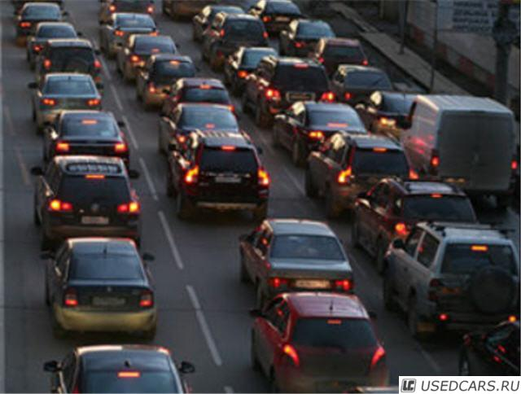
Муниципальная программа городского округа Верхотурский «Развитие транспортного обслуживания и дорожного хозяйства городского округа Верхотурский до 2020 года»
Комплексная цель муниципальной программы: Развитие транспортной системы городского округа Верхотурский.
Подпрограммы муниципальной программы:
Подпрограмма «Транспортное обслуживание населения городского округа Верхотурский до 2020 года» - 2657,9 тыс. рублей;
Подпрограмма «Развитие и обеспечение сохранности улично-дорожной сети городского округа Верхотурский до 2020 года» - 7018,6 тыс. рублей.
Подпрограмма «Повышение безопасности дорожного движения городского округа Верхотурский до 2020 года» - 5331,0 тыс. рублей.
В рамках данной программы предусмотрены расходы:
содержание и ремонт автомобильных дорог;
предоставление субсидий перевозчикам на финансовое обеспечение (возмещение затрат) в связи с оказанием услуг по городским пассажирским перевозкам;
выполнение проектных работ, строительство и капитальный ремонт автомобильных дорог.
-ремонт лежащих полицейских, установка дорожных знаков у школ и детских учреждений
- устройство площадки для посадки и высадки детей у школ
-ремонт и установка дорожных знаков
Реализация мероприятий муниципальной программы направлена на:
Обеспечение доступности транспортных услуг для отдельных категорий населения городского округа Верхотурский
Обеспечение доступности транспортных услуг для населения сельской местности городского округа Верхотурский
Обеспечение надлежащего содержания улично-дорожной сети городского округа Верхотурский
Увеличение протяженности автомобильных дорог местного значения, соответствующим нормативным требованиям
Осуществление капитального ремонта, реконструкции и строительства автомобильных дорог и мостовых сооружений, а также подготовка проектно-сметной документации на их проведение
Обеспечение требований безопасности дорог и пешеходного движения
Исполнители программы – Администрация городского округа
2018 – 15007,5
2019 – 20549,4
2020 – 15179,2
соисполнители – структурные подразделения Администрации городского округа
Notes:
50

Slide 51
Муниципальная программа городского округа Верхотурский «Экология и природные ресурсы городского округа Верхотурский до 2020 года»
Комплексная цель муниципальной программы: Охрана окружающей среды, обеспечение экологической безопасности территории городского округа, обеспечение рационального использования природных ресурсов.
Подпрограммы муниципальной программы:
Подпрограмма «Обращение с твердыми и жидкими бытовыми отходами до 2020 года» - 955,5 тыс.руб.
Подпрограмма «Содержание нецентрализованных источников водоснабжения до 2020 года» - 814,8 тыс.руб.
В рамках данной программы предусмотрены расходы на:
- проведение мероприятий экологической направленности в рамках выполнения муниципальной работы «Организация мероприятий по охране окружающей среды»;
- Перемещение твердых бытовых отходов на городской и сельских свалках городского округа Верхотурский;
ремонт нецентрализованных источников водоснабжения в в городе и сельской местности
дезинфекция нецентрализованных источников водоснабжения
- лабораторные исследования
энтомологическое исследование
содержание и ежегодный ремонт биотермической ямы.
Реализация мероприятий муниципальной программы направлена на достижение следующих результатов:
- снижение негативного воздействия отходов производства и потребления на окружающую природную среду;
- Создание эффективной системы сбора, транспортировки, размещения и захоронения твердых и жидких бытовых отходов;
- обеспечение потребностей населения городского округа Верхотурский питьевой водой стандартного качества;
- реконструкция полигона твердых бытовых отходов;
Исполнители программы – Администрация городского округа
2018 – 1770,3
2019 – 1775,8
2020 – 1819,8
соисполнители – структурные подразделения Администрации городского округа
Notes:
51

Slide 52
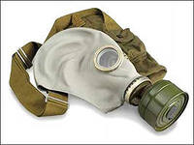
Муниципальная программа городского округа Верхотурский «Национальная безопасность и правоохранительная деятельность на территории городского округа Верхотурский до 2020 года»
Комплексная цель муниципальной программы:: Реализация вопросов местного значения по гражданской обороне защите населения и территории городского округа Верхотурский от чрезвычайных ситуаций природного и техногенного характера, обеспечение первичных мер пожарной безопасности, безопасности людей на водных объектах.
Подпрограммы муниципальной программы:
Подпрограмма «Предупреждение и ликвидация чрезвычайных ситуаций и стихийных бедствий природного и техногенного характера до 2020 года» - 641,8 тыс. руб.;
Подпрограмма «Обеспечение деятельности по предупреждению и ликвидации последствий чрезвычайных ситуаций и стихийных бедствий природного и техногенного характера до 2020 года» - 5798,4тыс. руб.;
Подпрограмма «Обеспечение первичных мер пожарной безопасности до 2020 года» - 1178,9 тыс. руб.
Подпрограмма «Обеспечение безопасности людей на водных объектах» - 211,1 тыс.рублей
Подпрограмма «Патриотическое воспитание граждан в городском округе Верхотурский» - 673,0 тыс.рублей
В рамках данной программы предусмотрены расходы:
- на выполнение функций по делам гражданской обороны и чрезвычайным ситуациям;
на финансовое обеспечение выполнения подведомственного казенного муниципального учреждения МКУ «Единая дежурно-диспетчерская служба»,
Обеспечение первичных мер пожарной безопасности;
создание условий для круглогодичного доступа к источнику наружного противопожарного водоснабжения
содержание противопожарных водоемов, в том числе ремонт пожарных водоемов
- обустройство минерализованных полос вокруг населенных пунктов
Реализация мероприятий муниципальной программы позволит:
- в полном объёме проводить аварийно-спасательные и поисково-спасательные работы, сохранить высокий уровень и обучение населения в области гражданской обороны;
обеспечить охват населения городского округа системой оповещения и информирования на уровне 100 % .
Исполнители программы – Администрация городского округа
2018 – 8803,2
2019 – 8768,6
2020 – 8842,3
соисполнители – структурные подразделения Администрации городского округа
Notes:
52

Slide 53
Муниципальная программа городского округа Верхотурский «Содействие развитию малого и среднего предпринимательства и сельскохозяйственных товаропроизводителей
в городском округе Верхотурский до 2020 года»
Комплексная цель муниципальной программы: создание благоприятных условий для развития малого и среднего предпринимательства на территории муниципального образования городской округ Верхотурский.
Подпрограммы муниципальной программы
Подпрограмма «Поддержка малого и среднего предпринимательства в городском округе Верхотурский до 2020 года» - 157,5 тыс.рублей
В рамках данной программы предусмотрены расходы на реализацию в течение 2014 – 2020 годов программных мероприятий, направленных на создание благоприятных условий для развития малого предпринимательства на основе повышения качества и эффективности мер поддержки в форме консультационной и информационной поддержки субъектов малого предпринимательства
Реализация программы на стимулирование сельскохозяйственных товаропроизводителей на достижение наивысших показателей в своей трудовой деятельности
Реализация мероприятий муниципальной программы позволит создать общие благоприятные условия функционирования субъектов малого и среднего предпринимательства, агропромышленного комплекса в городском округе Верхотурский.
Исполнители программы – Администрация городского округа
2018 – 157,5
2019 – 163,8
2020 – 163,8
соисполнители – структурные подразделения Администрации городского округа
Notes:
53

Slide 54
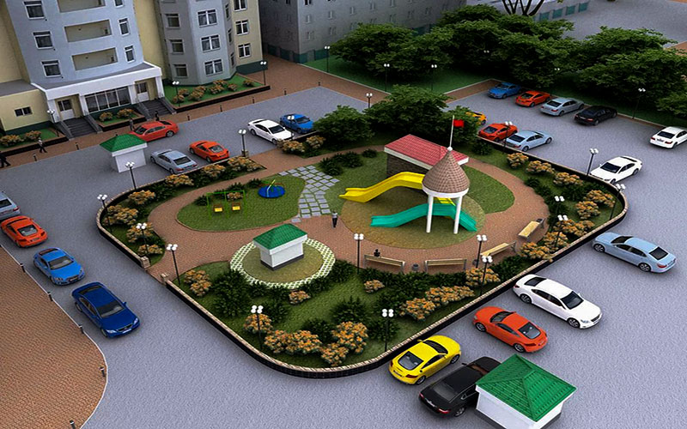
Муниципальная программа городского округа Верхотурский «Формирование современной городской среды на территории городского округа Верхотурский на 2018 – 2022 годы»
Комплексная цель муниципальной программы: создание благоприятных условий для развития малого и среднего предпринимательства на территории муниципального образования городской округ Верхотурский.
Подпрограммы муниципальной программы
отсутствуют
В рамках данной программы предусмотрены расходы на реализацию в течение 2018 – 2022 годов программных мероприятий:
1. Благоустройство дворовых территорий городского округа Верхотурский;
2. Благоустройство общественных территорий городского округа Верхотурский (площадей, набережных, улиц, пешеходных зон, скверов, парков, иных территорий).
Реализация мероприятий муниципальной программы позволит создать комфортной городскую среду в городском округе Верхотурский.
Исполнители программы – Администрация городского округа
2018 – 1000,0
2019 – 2000,0
2020 – 2000,0
соисполнители – структурные подразделения Администрации городского округа
Notes:
54

Slide 55
Контактная информация о Финансовом управлении Администрации городского округа Верхотурский
Разработчиком презентации «Бюджет для граждан»
является Финансовое управление Администрации
городского округа Верхотурский
КОНТАКТНАЯ ИНФОРМАЦИЯ
Начальник финансового управления
Глушкова Светлана Николаевна
Адрес : ул.Свободы, 9 , г.Верхотурье Телефон, факс 8(34389) 2-26-93, 2-26-90 Адрес электронной почты fin36vtr@mail.ru
Режим работы: пн.-чт. с 8-30 до 12-00, 13-00 до 17-30
пт. с 8-30 до 12-00, 13-00 до 16-30
Выходные дни: суббота и воскресенье

